Slide 1
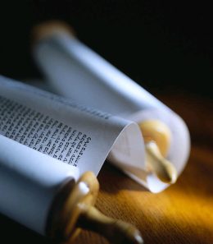
Job
dr. Raymond R. Hausoul

Slide 2
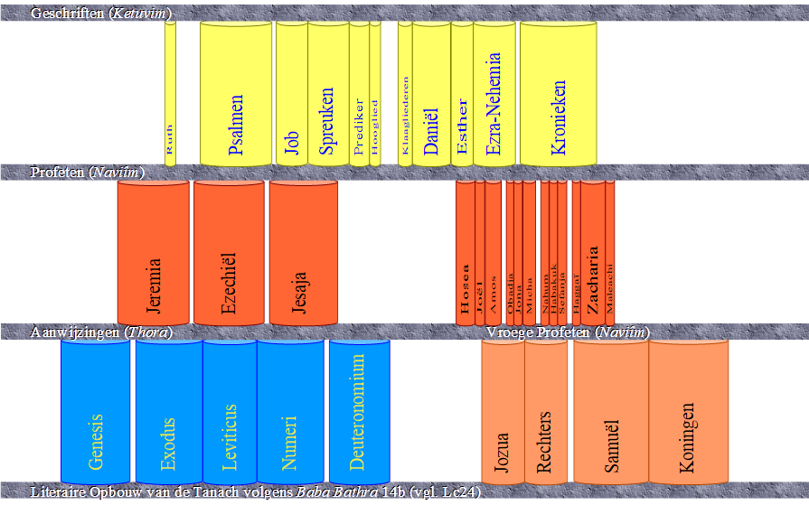

Slide 3
Proloog (1-2)
Epiloog (42:9-17)
Job is rechtvaardig
Was ik maar nooit geboren (3)
Job is gezegend
Gesprekscyclus 1 (4-14)
Over wijsheid (28)
Gesprekscyclus (29-37)
Geboorte in Gods hand (38:1-42:8)
Job is rechtvaardig
Job is gezegend
Elifaz (4-5)
Job (6-7)
Bildad (8)
Job (9-10)
Sofar (11)
Job (12-14)
Gesprekscyclus 2 (15-21)
Elifaz (15)
Job (16-17)
Bildad (18)
Job (19)
Sofar (20)
Job (21)
Gesprekscyclus 3 (22-27)
Elifaz (22)
Job (23-24)
Bildad (25)
Job (26)
Job (27)
-
Duisternis
Leviathan

Slide 4
Job in de geschiedenis
Middeleeuwen Job als ethisch voorbeeld
Verlichting Job als vrijgevochten man
Romantiek Job als sobere wachter
Modernisme Job als verdoemde mens

Slide 5
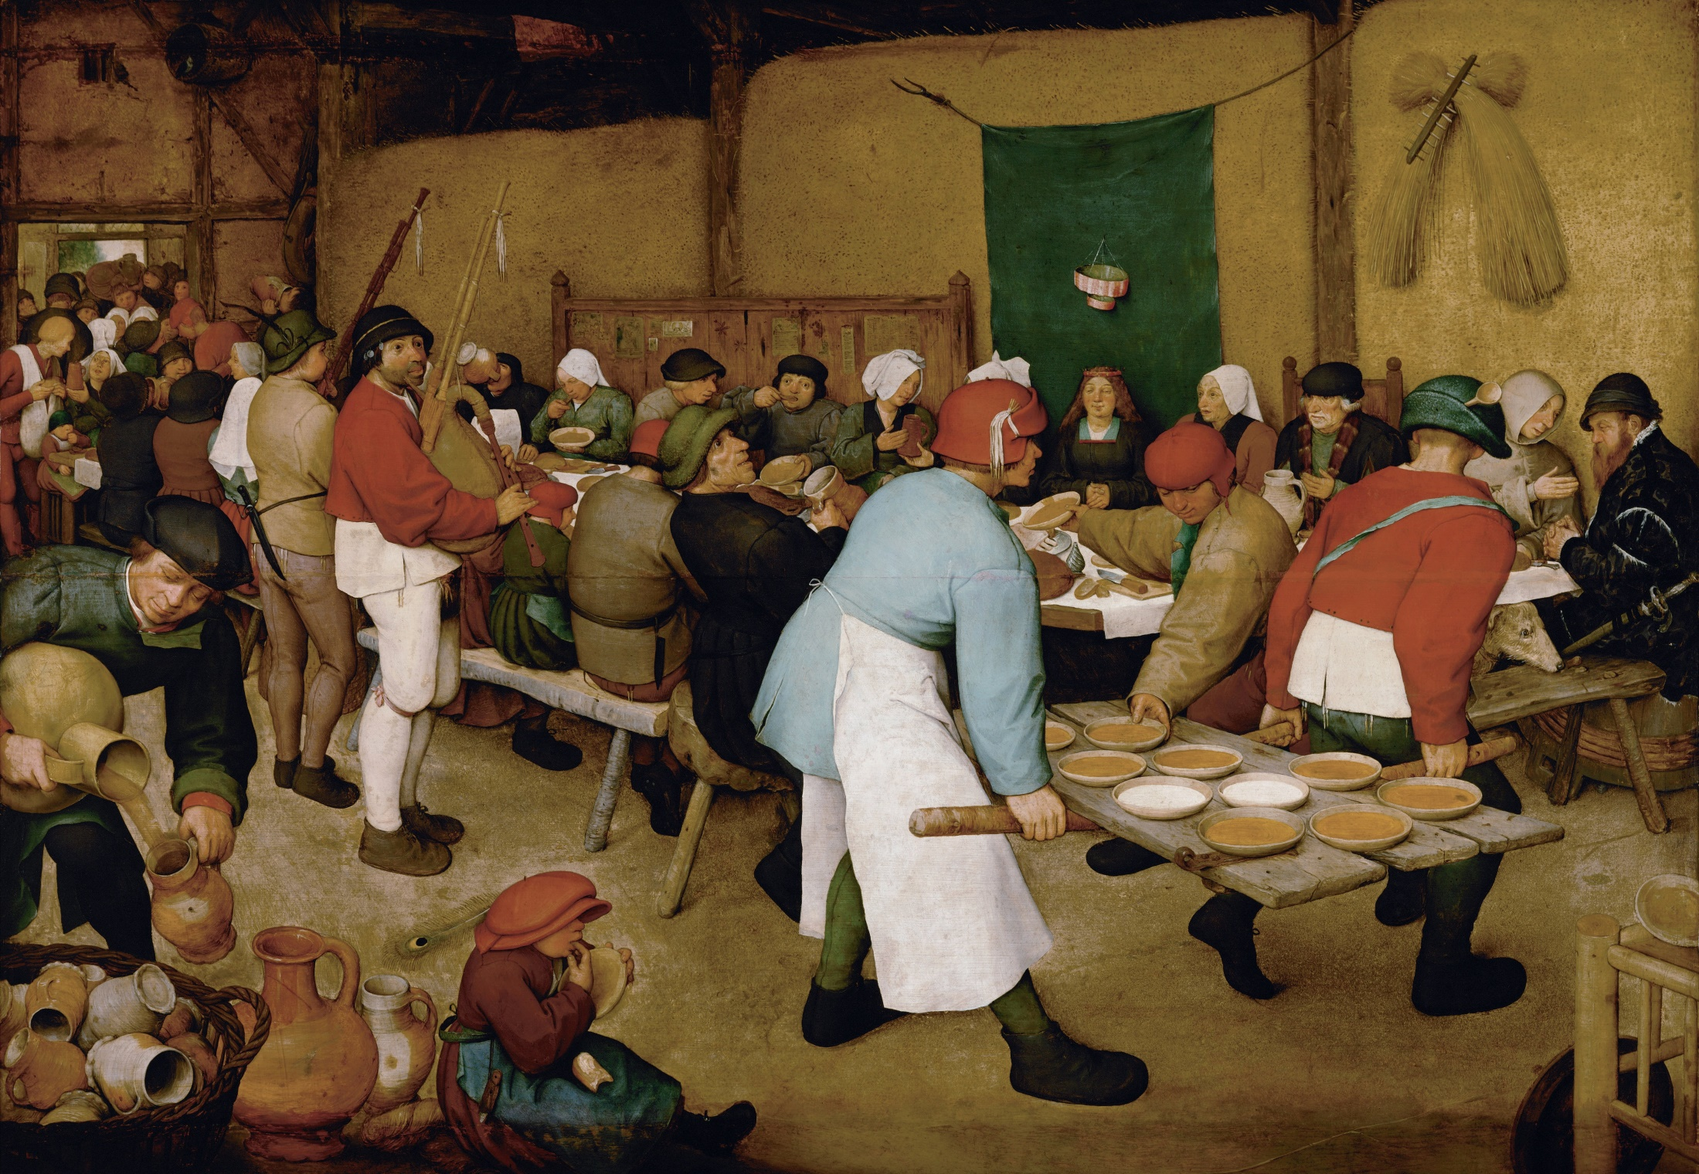

Slide 6
Job en zijn vrienden
Job
Bildad
Visioen
Sofar
Elihu
Elifaz

Slide 7
Job en zijn vrienden
Elifaz uit Edom
Initiatiefnemer
Bildad uit Sjoechoe
Filosoof
Zofar uit Naämah
Wetsgeleerde
Moralistisch
Traditioneel
Moralistisch
Elihu uit Buz
Jongste vriend
Scheidsrechter

